Slide 1
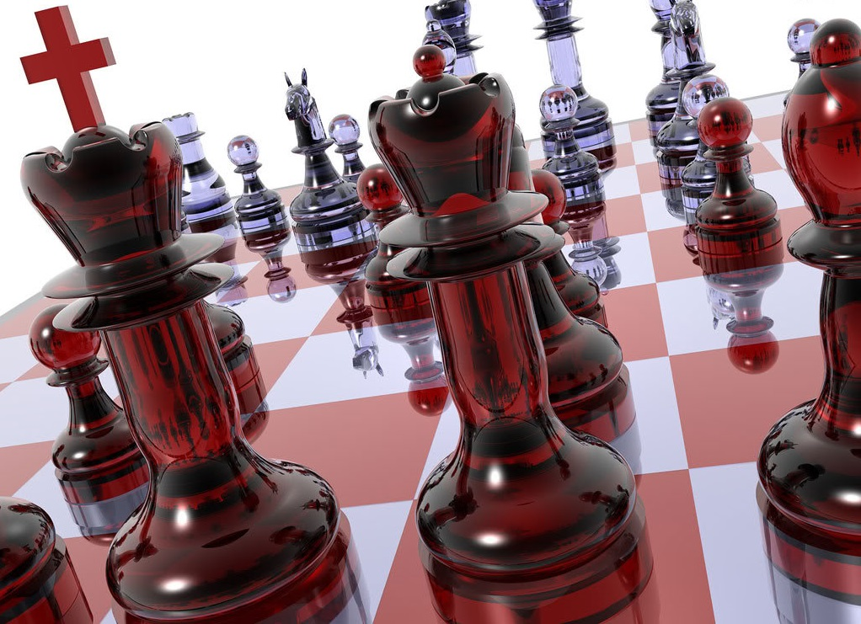

Slide 2
We zien een ziek machtssysteem

Slide 3
We zien een ziek machtssysteem
en dubieuze gelovigen

Slide 4
We zien een ziek machtssysteem
en dubieuze gelovigen
terwijl God afwezig lijkt.

Slide 5
We zien een ziek machtssysteem
en dubieuze gelovigen
terwijl God afwezig lijkt.
En toch maakt Hij het goed. Dat is onze hoop!

